Slide 1
Eksplorasi dan Visualisasi
Data Covid-19 di Indonesia dan Asia Tenggara
Prasetyo Widyantoro
Ex Data Analyst Propertree.id (Internship)
Teaching Assistant PROA and TA Digital Talent Scholarsip

Slide 2
Langkah-langkah Analisa
Ekplorasi Data
Data Preparation
Visualisasi Data

Slide 3
Package yang dibutuhkan
PANDAS
MATPLOTLIB

Slide 4
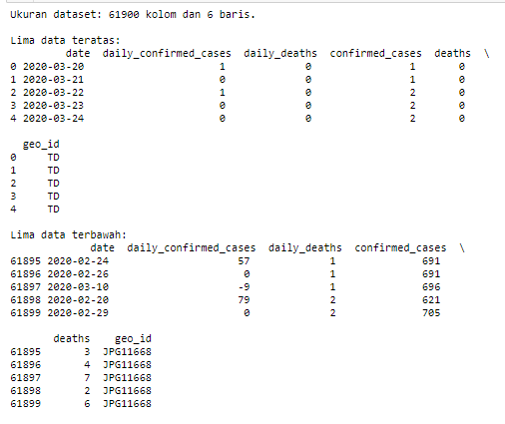
Data Preparation
Membaca Data Covid – 19 Dunia

Slide 5
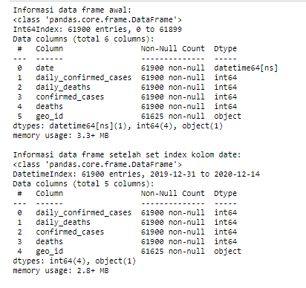
Reformat Data Frame COVID-19 Dunia

Slide 6
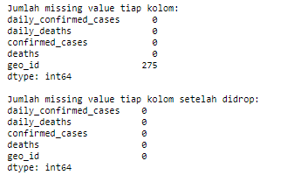
Missing Value di DataFrame COVID-19 Dunia

Slide 7

Membaca Data Countries

Slide 8
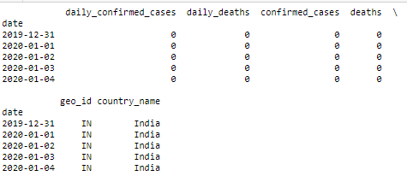
Merge Covid19 Data dan Countries

Slide 9
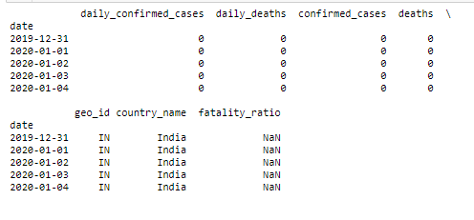
Menghitung Fatality Ratio

Slide 10
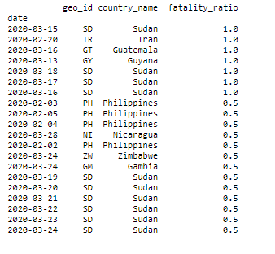
Negara-negara dengan Fatality Ratio Tertinggi

Slide 11
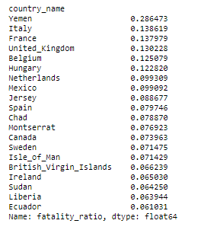
Kondisi Fatality ratio Tertinggi di Bulan Agustus 2020

Slide 12
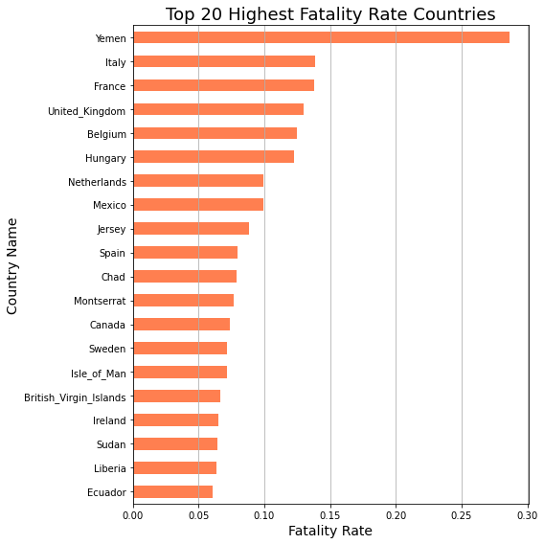
Visualisasi Negara dengan Fatality Ratio Tertinggi di Bulan Agustus 2020

Slide 13
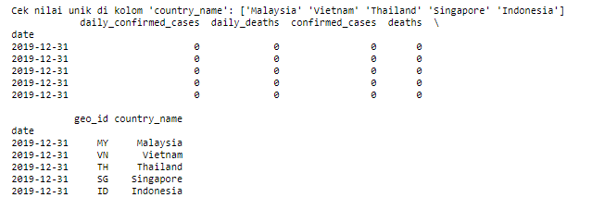
Data Frame Kasus COVID-19 ASEAN

Slide 14

Kapankah Kasus Pertama COVID-19 di ASEAN

Slide 15
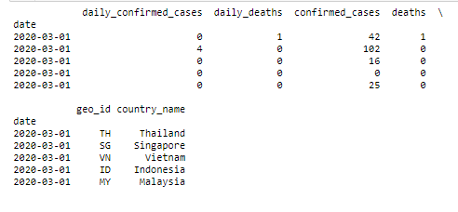
Kasus Covid-19 di ASEAN mulai Bulan Maret 2020

Slide 16
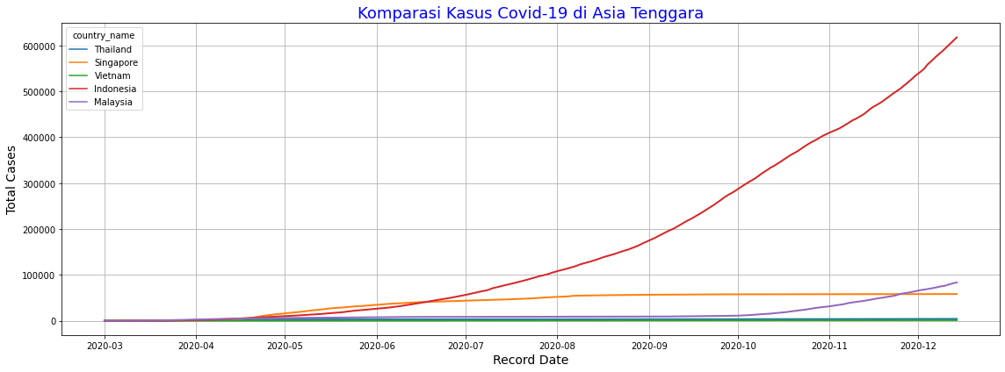
Visualisasi Kasus COVID-19 di ASEAN

Slide 17
Thanks!
Thanks!

